Slide 1
AP22b_M231
Programm Tag 6: 03. Oktober 2022

Slide 2
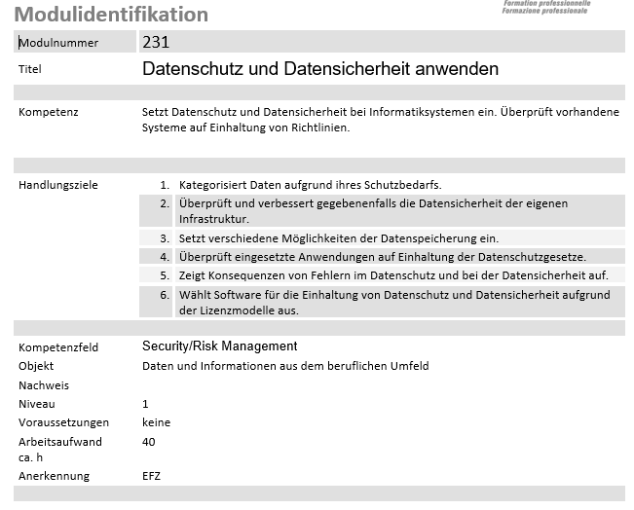
ICT Berufsbildung 1/2

Slide 3
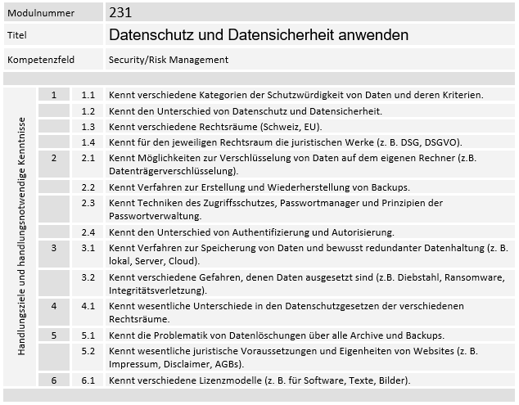
ICT Berufsbildung 2/2

Slide 4
Modulplan
1 | 22.08.2022 | Welcome Day und Einführung / Erste Übung
2 | 29.08.2022 | Übersicht Modulinhalt / Rechtliches und Verantwortung / Einführung GIThub
3 | 05.09.2022 | Git & Markdown – Mein Portfolio / Leseauftrag
Knabenschiessen
4 | 19.09.2022 | Abgabe: Portfolio und Passwortmanager / Leseauftrag
5 | 26.09.2022 | Schriftliche Prüfung / Eigene Infrastruktur verbessern Ablage- und Backupkonzept
6 | 03.10.2022 | Passwörter / Übung zu Paswörter
Herbstferien
7 | 24.10.2022 | Ablagekonzept
8 | 31.10.2022 | Backup
9 | 07.11.2021 | Verschlüsselung

Slide 5
Detailprogram Tag 6
Repetition
Prüfung
Einleitung Passwörter Präsentation https://tbzedu.sharepoint.com/:p:/s/IT_AP22b_M231/EW51VkteQQtPiZQZNIoUt4kB9wWfqD4ChmLervv0sh8RGQ?e=TOkEJu
SOL
Link GIT: 03_passwords · master · TBZ-IT-Informatik / modules for students / m231 · GitLab

Slide 6
Detailprogram Tag 6: SOL
Pflicht
Task 1 & 2: Einleitung Lesen (30min)
Task 5: AAA (15min)
Task 8: Sichere Passwörter (30min) -> Portfolio
Task 9: 3-Weg Authentisierung (30min)
Task 10: Eigener Passwort Manager installieren -> wird am Schluss angeschaut
Optional
Task 6: Wie sicher sind Passwörter (2h)
Task 7: Have I be pwned (15min)
Können weggelassen werden
Task 3: Assoziationsübung
Task 4: Notwendigkeit

Slide 7
Ausblick:
Tag 7: Ablagesystem
Tag 8: Backup

